Slide 1

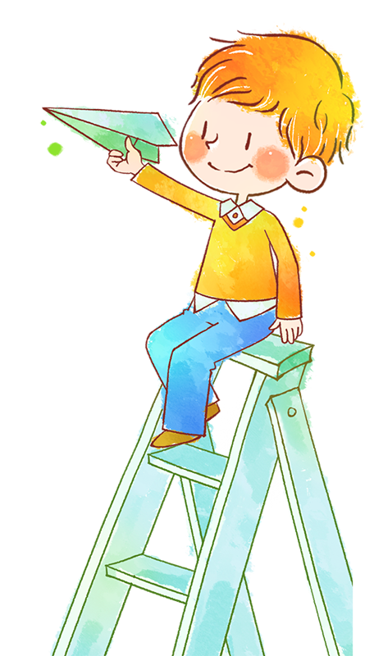

Tập làm văn 4
TRẢ BÀI VĂN MIÊU TẢ
CÂY CỐI
TRẢ BÀI VĂN MIÊU TẢ
CÂY CỐI
TRẢ BÀI VĂN MIÊU TẢ
CÂY CỐI
Notes:
更多模板请关注：https://haosc.taobao.com

Slide 2
Đề bài: Tả một cây có bóng mát (cây ra hoa hoặc cây ăn quả) mà em yêu thích.
Nhận xét chung
Hướng dẫn chữa bài
NỘI DUNG BÀI HỌC
Trao đổi những đoạn, bài văn hay
Tuyên dương bài viết hay

Slide 3



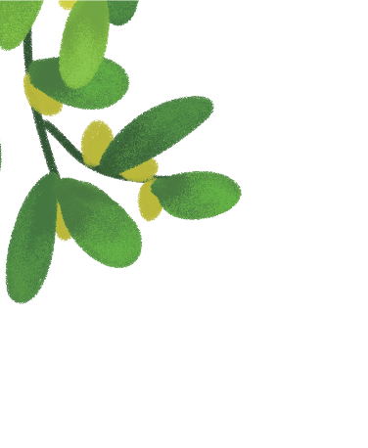






Hoạt động 1:
Nhận xét chung

Slide 4
Ưu điểm
1. Bài làm xác định đúng yêu cầu của đề bài là tả cây cối.
2. Bố cục đủ 3 phần
3. Trình tự quan sát hợp lý
4. Dùng từ sát hợp, có hình ảnh
5. Một số bài có cảm xúc chân thật.
6. Chữ viết rõ ràng, có chú ý chấm câu, ngắt câu.

Slide 5
Hạn chế
1. Lỗi chính tả vẫn còn.
2. Dùng từ chưa hợp lý.
3. Diễn đạt câu văn còn lủng củng.
4. Một số đoạn văn không đầy đủ ý.

Slide 6
Hoạt động 2:
Hướng dẫn HS chữa bài

Slide 7
Hướng dẫn sửa lỗi chính tả
1. Thân cây có nhiều khẳng khiu.
1. Thân cây cao, thẳng, khẳng khiêu.
2. Mùa xuân, mận ra hoa từng chùm.
2. Mùa xuân, mận ra hoa từng trùm.
3. Hương thơm ngào ngạt.
3. Hương thơm ngào ngạc.
4. Mận ngọt liệm.
4. Mận ngọt lịm.

Slide 8
Hướng dẫn sửa lỗi cách dùng từ
Nhìn từ xa, cây như cái ô khổng lồ bao trùm lấy một màu xanh mát rượi.
Nhìn từ xa, cây bàng như cái ô khổng lồ bao trùm cả một khoảng sân mát rượi.
2. Tới giờ chơi, người em yêu quý nhất là cây bàng.
Tới giờ chơi, thú vị nhất là được ngồi dưới bóng cây bàng.
3. Lúc đó mận ra trái nhỏ đang treo trên cành cây. Tựa như chiếc chuông đang treo trong rừng cây rậm rạp.
Lúc mận ra trái, trông tựa như có hàng vạn chiếc chuông nhỏ rung rinh trong vòm lá xanh.

Slide 9
Hoạt động 3:
Trao đổi những đoạn, bài văn hay

Slide 10
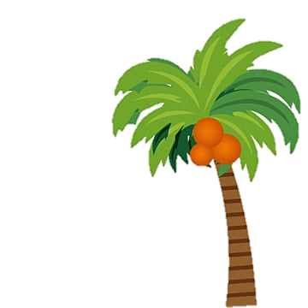
Cây dừa xanh toả nhiều tàu
Dang tay đón gió, gật đầu gọi trăng
Thân dừa bạc phếch tháng năm
Quả dừa – đàn lợn con nằm trên cao…
Đó là những câu thơ vô cùng ngộ nghĩnh, đáng yêu mà nhà thơ Trần Đăng Khoa viết về loài cây em yêu thích nhất: cây dừa.

Slide 11
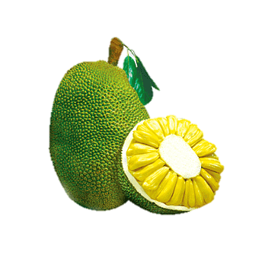
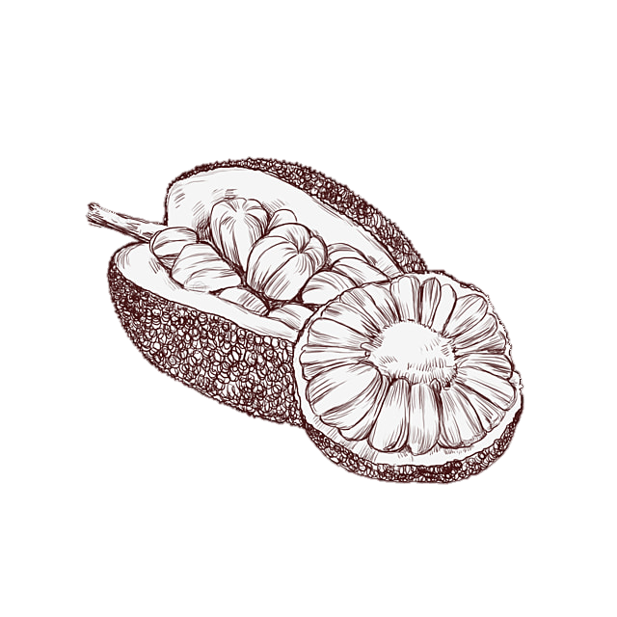
Em đứng lặng ngắm cây mít. Thân cây khá to cỡ hơn một vòng tay em ôm lận. Thân màu nâu sẫm, khi đứng cạnh trông em trở nên bé nhỏ so với nó. Cành lá sum suê, vươn rộng tỏa bóng mát cả một góc vườn. Dưới gốc cây ông em còn đóng một cái xích đu be bé để dành riêng cho hai chị em em ngồi. Những ngày hè nóng nực, chỉ cần ra vườn ngồi nghỉ dưới gốc cây sẽ thấy rất mát mẻ và dễ chịu.

Slide 12
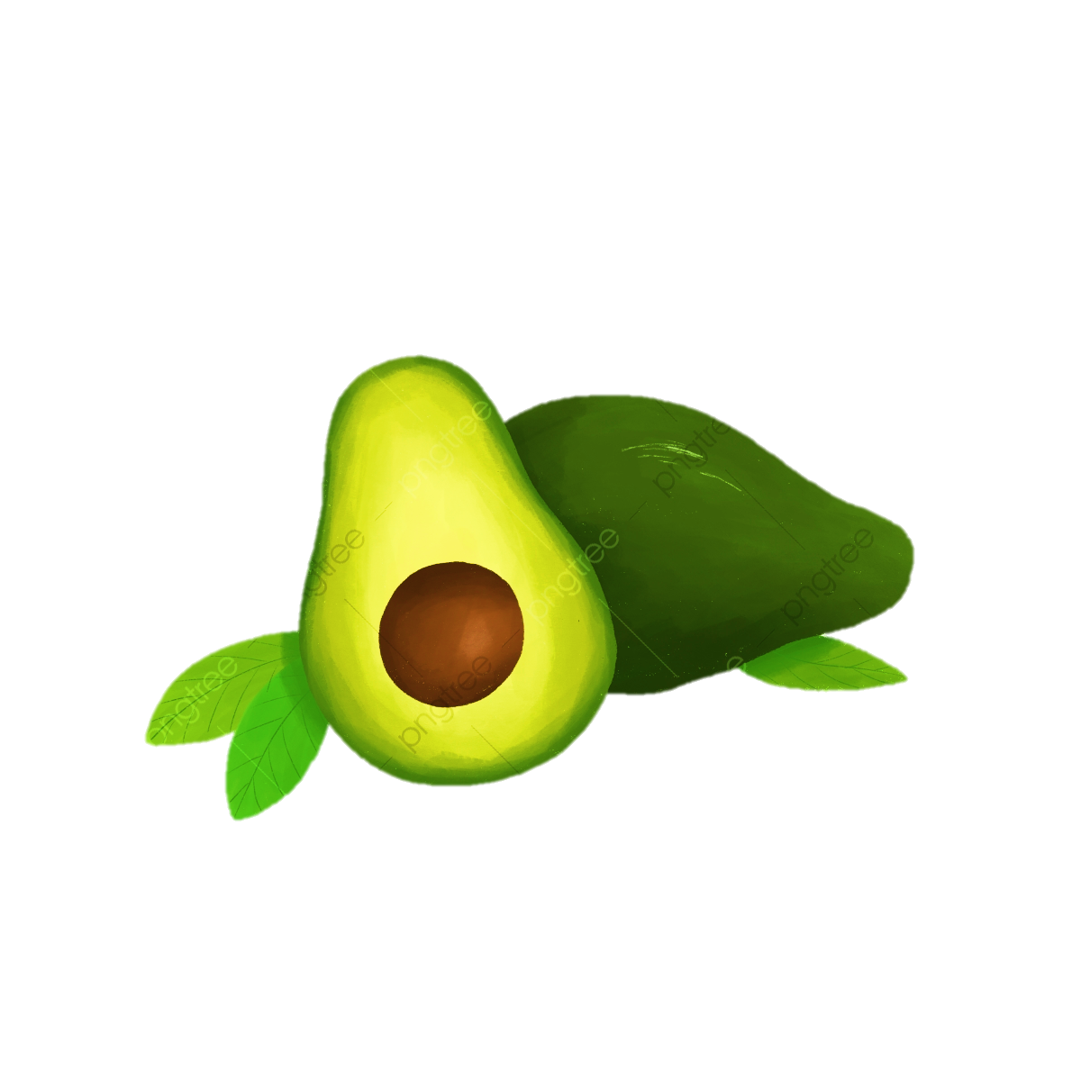
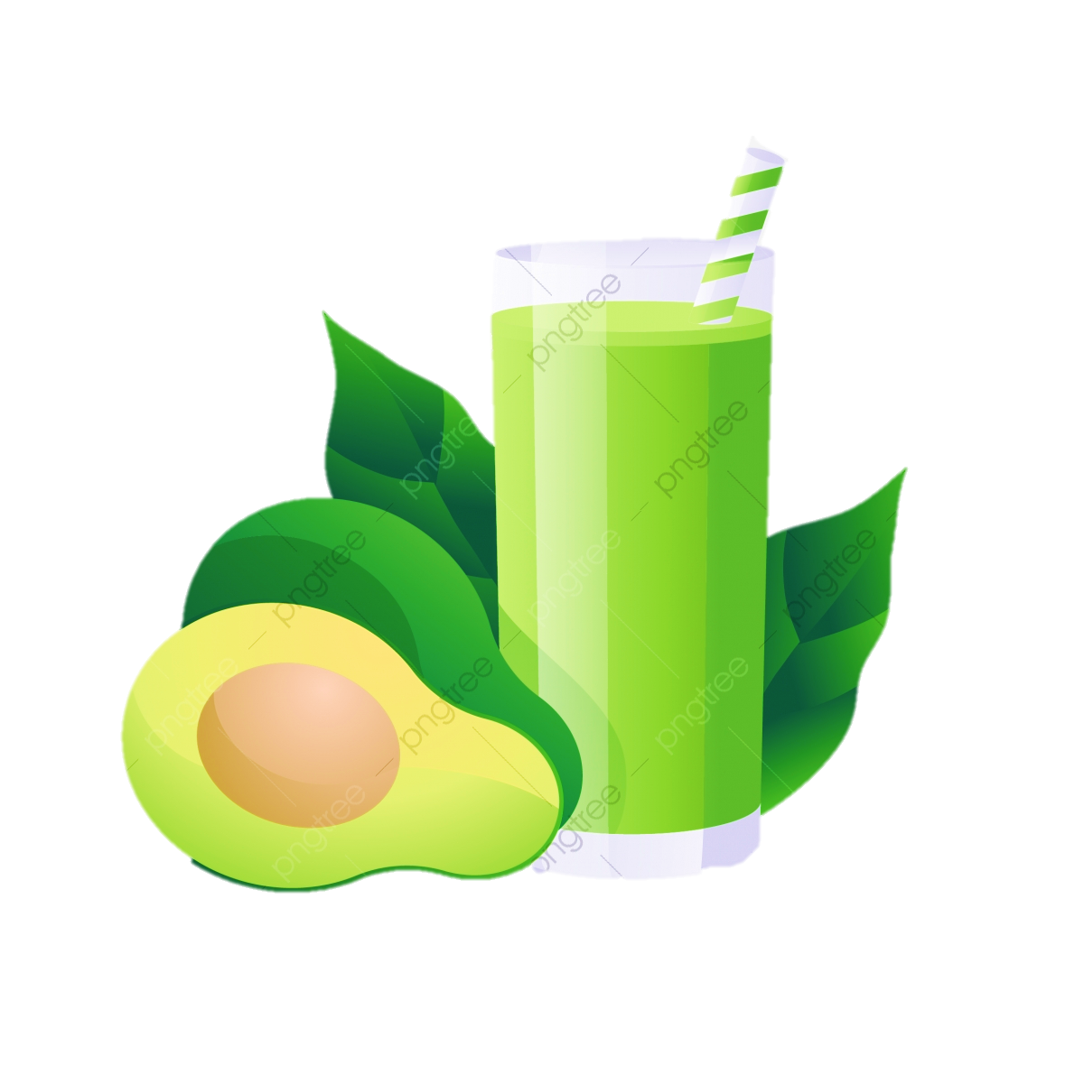
Quả bơ không chỉ là loại trái cây để làm món sinh tố giải khát, rất bổ dưỡng và dễ tiêu hóa mà còn trị được nhiều chứng bệnh, chỉ cần sơ chế là có thể sử dụng ngay, rất ngon lại kích thích vị giác, hợp khẩu vị thích hợp cho mọi lứa tuổi nhất là người già và trẻ em. Bơ là nguồn dinh dưỡng quý giá, bảo vệ các tế bào não, vitamin B tổng hợp trong trái bơ có tác dụng tăng cường trí nhớ.

Slide 13
Hoạt động 4:
Tuyên dương
bài viết hay

